Slide 1




মাল্টিমিডিয়া ক্লাসে
সবাইকে স্বাগতম!
তথ্য ও যোগাযোগ প্রযুক্তি জগতে তোমাকে স্বাগতম

Slide 2






পরিচিতি
পাঠ পরিচিতি
শিক্ষক পরিচিতি
শ্রেণি: ষষ্ঠ
এস.এম. সাইফুল ইসলাম
বিষয়: তথ্য ও যোগাযোগ প্রযুক্তি
সহকারী শিক্ষক (আইসিটি)
অধ্যায়: তৃতীয় (পাঠ-৩)
পানিকাউরিয়া মাধ্যমিক বিদ্যালয়
কলারোয়া, সাতক্ষীরা।
বিষয়বস্তু: সফটওয়্যার রক্ষণাবেক্ষণ

Slide 3



শিখনফল
এই পাঠ শেষে শিক্ষার্থীরা—
সফটওয়্যার রক্ষণাবেক্ষণ কী তা ব্যাখ্যা করতে পারবে।
কম্পিউটার ভাইরাসের ধারণা ও ইতিহাস বর্ণনা করতে পারবে।
কম্পিউটার ভাইরাসের ক্ষতিকর প্রভাবসমূহ চিহ্নিত করতে পারবে।
এন্টিভাইরাস ব্যবহারের গুরুত্ব এবং কম্পিউটার সুরক্ষার উপায় বলতে পারবে।

Slide 4



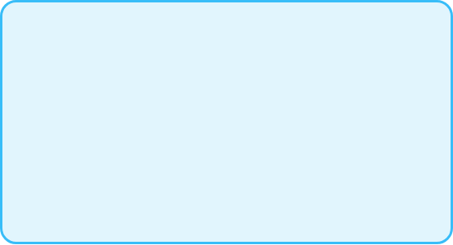

আজকের পাঠের বিষয়
সফটওয়্যার রক্ষণাবেক্ষণ
(Software Maintenance)

Slide 5


সফটওয়্যার রক্ষণাবেক্ষণ কী?
কম্পিউটার হার্ডওয়্যার পরিষ্কার রাখার পাশাপাশি এর সফটওয়্যারগুলোকেও সচল রাখতে হয়।
সফটওয়্যার যাতে সঠিকভাবে কাজ করে এবং কোনো সমস্যা না হয় সে জন্য নিয়মিত যত্ন নেওয়াকে সফটওয়্যার রক্ষণাবেক্ষণ বলে।

Slide 6








কেন সফটওয়্যার রক্ষণাবেক্ষণ প্রয়োজন?
গতি বৃদ্ধি
নিরাপত্তা
ত্রুটি মুক্তকরণ
কম্পিউটারের কাজের গতি স্বাভাবিক ও দ্রুত রাখার জন্য।
ডিভাইসকে ক্ষতিকর ভাইরাস ও মালওয়্যার থেকে সুরক্ষিত রাখতে।
অপ্রয়োজনীয় ফাইল মুছে ফেলে সিস্টেমকে ঝুঁকিমুক্ত রাখতে।

Slide 7

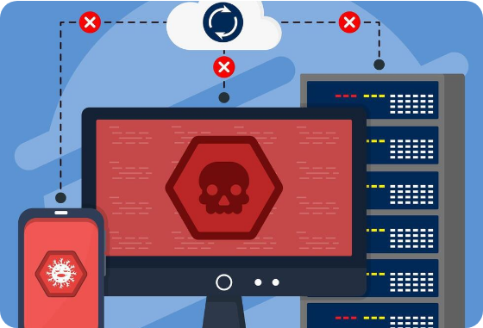



কম্পিউটার ভাইরাস কী?
কম্পিউটার ভাইরাস (Computer Virus) হলো এক ধরণের ক্ষতিকর সফটওয়্যার বা প্রোগ্রাম যা কম্পিউটারের তথ্য ও উপাত্ত বিনষ্ট করে এবং স্বাভাবিক কাজে বাধা সৃষ্টি করে।
এটি মানুষের শরীরে ছড়ানো জৈব ভাইরাসের মতোই কম্পিউটারে নিজের সংখ্যা বৃদ্ধি করতে পারে!

Slide 8




ভাইরাসের ইতিহাস ও নামকরণ
অধ্যাপক, ফ্রেড কোহেন (Fred Cohen)
ইউনিভার্সিটি অফ নিউ হ্যাভেন-এর গবেষক
১৯৮০ সালে প্রথম ক্ষতিকর প্রোগ্রামকে 'VIRUS' নামে অভিহিত করা হয়।
এটি স্বপ্রজননশীল (Self-replicating) প্রোগ্রাম যা ব্যবহারকারীর অজান্তেই সংক্রমিত হয়।
ভাইরাসের ইতিহাস

Slide 9


VIRUS এর পূর্ণরূপ
V I R U S
অর্থ: গুরুত্বপূর্ণ তথ্যসমূহ দখলে নেওয়া বা ক্ষতিসাধন করা।
V = Vital (ভাইটাল, অর্থ-গুরুত্বপূর্ণ, অপরিহার্য)
I = Information (ইনফরমেশন, অর্থ- তথ্য বা খবর)
R = Resources (রিসোর্সেস, অর্থ- সম্পদ, সংস্থান বা পুঁজি)
U = Under (আন্ডার, অর্থ- নিচে, তলায় বা অধীনে)
S = Siege ('সিজ' অর্থ-অবরোধ, দুর্গ বা শহর ঘিরে ফেলা কিংবা ক্রমাগত আক্রমণ)

Slide 10



ভাইরাস কীভাবে ছড়ায়?
পেনড্রাইভ বা মেমোরি কার্ডের মাধ্যমে।
ইন্টারনেট ও বিভিন্ন ওয়েবসাইট থেকে ফাইল ডাউনলোডে।
সন্দেহজনক ই-মেইল অ্যাটাচমেন্টের মাধ্যমে।
সিডি, ডিভিডি বা এক্সটার্নাল ডিস্ক ব্যবহারের মাধ্যমে।

Slide 11








কয়েকটি ক্ষতিকর ভাইরাসের নাম
CIH Virus
Trojan Horse
Worm / Brain
বিশ্বের অন্যতম ধ্বংসাত্মক চেরনোবিল ভাইরাস।
আসল সফটওয়্যারের ছদ্মবেশে ক্ষতি সাধন করে।
সারা নেটওয়ার্কে নিজেকে ছড়িয়ে দেয়।

Slide 12



ভাইরাস আক্রমণের লক্ষণসমূহ
কম্পিউটার স্বাভাবিকের চেয়ে অনেক ধীরগতি সম্পন্ন হয়ে যাওয়া।
ফাইল বা ফোল্ডার স্বয়ংক্রিয়ভাবে মুছে যাওয়া বা বিকৃত হওয়া।
হঠাৎ করে অপ্রয়োজনীয় বার্তা বা উইন্ডো পপ-আপ করা।
মেমোরি কম দেখায় এবং প্রসেসরের কাজের চাপ বেড়ে যায়।

Slide 13







কম্পিউটারে ভাইরাসের ক্ষতিকর প্রভাব
তথ্য বিনাশ
কাজে বাধা
তথ্য চুরি
গুরুত্বপূর্ণ ফাইল নষ্ট বা মুছে ফেলে।
কম্পিউটার ঘন ঘন হ্যাং করা বা বন্ধ হয়ে যাওয়া।
গোপন পাসওয়ার্ড ও ব্যক্তিগত তথ্য চুরি করা।

Slide 14



এন্টিভাইরাস (Antivirus) কী?
এন্টিভাইরাস হলো এমন এক ধরনের বিশেষ সফটওয়্যার যা কম্পিউটারকে ক্ষতিকর ভাইরাসের হাত থেকে রক্ষা করে।
এটি ভাইরাসের উপস্থিতি খুঁজে বের করে (Scan)।
চিহ্নিত ভাইরাসকে ধ্বংস বা নিষ্ক্রিয় করে দেয়।

Slide 15


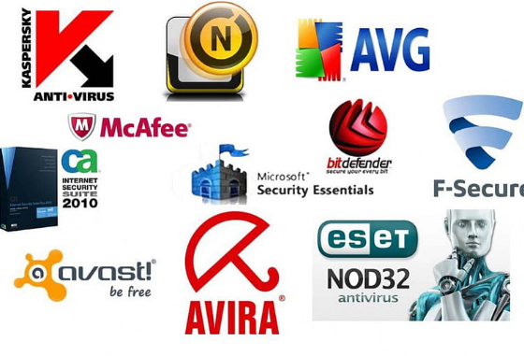

কয়েকটি জনপ্রিয় এন্টিভাইরাস
প্রসিদ্ধ এন্টিভাইরাস সফটওয়্যার:
Avast Antivirus
Kaspersky Internet Security
AVG Antivirus
Avira Free Security

Slide 16


কম্পিউটার নিরাপদ রাখার উপায়
এন্টিভাইরাস সফটওয়্যার নিয়মিত হালনাগাদ (Update) করা।
অন্য কম্পিউটার থেকে আনা পেনড্রাইভ ব্যবহারের পূর্বে স্ক্যান করে নেওয়া।
অপ্রামাণিক বা অবিশ্বাস্য ওয়েবসাইট থেকে ফাইল ডাউনলোড না করা।
গুরুত্বপূর্ণ তথ্যের ব্যাকআপ (Backup) আলাদা ডিস্কে রাখা।

Slide 17




একক কাজ
খাতায় প্রশ্নগুলোর উত্তর লেখ:
১. VIRUS শব্দের পূর্ণরূপ কী?
২. দুটি জনপ্রিয় এন্টিভাইরাস সফটওয়্যারের নাম লেখ।
৩. কত সালে প্রথম 'ভাইরাস' নামকরণ করা হয়?

Slide 18






দলগত কাজ
'ক' দল
'খ' দল
কম্পিউটার ভাইরাসে আক্রান্ত হলে কী কী লক্ষণ প্রকাশ পায় তার একটি তালিকা তৈরি কর।
কম্পিউটারকে ভাইরাস মুক্ত রাখার জন্য আমাদের কী কী সচেতনতা অবলম্বন করা উচিত?
দলগত কাজ | সময়: ৫ মিনিট

Slide 19



মূল্যায়ন (MCQ)
সঠিক উত্তরটি বাছাই কর:
১. প্রথম ক্ষতিকর প্রোগ্রামকে 'ভাইরাস' নাম দেন কে?
(ক) স্টিভ জবস (খ) বিল গেটস
(গ) ফ্রেড কোহেন (ঘ) মার্ক জুকারবার্গ
২. নিচের কোনটি এন্টিভাইরাস সফটওয়্যার?
(ক) CIH (খ) Avast
(গ) Trojan Horse (ঘ) Brain

Slide 20




বাড়ির কাজ
সংক্ষিপ্ত প্রশ্ন:
"নিয়মিত সফটওয়্যার রক্ষণাবেক্ষণ ও এন্টিভাইরাস ব্যবহারই পারে কম্পিউটারকে দীর্ঘদিন সচল ও নিরাপদ রাখতে"— উক্তিটি ব্যাখ্যা করে নিজের ভাষায় ১০টি বাক্য লিখে আনবে।

Slide 21




আজকের পাঠটি সক্রিয়ভাবে মনোযোগ সহকারে শোনার জন্য
সবাইকে অনেক ধন্যবাদ!

